Slide 1

마태복음21장22절
너희가 기도할 때에 무엇이든지 믿고 구하는 것은 다 받으리라 하시니라

Slide 2
< 제 목 >
기도하는 방법

Slide 3
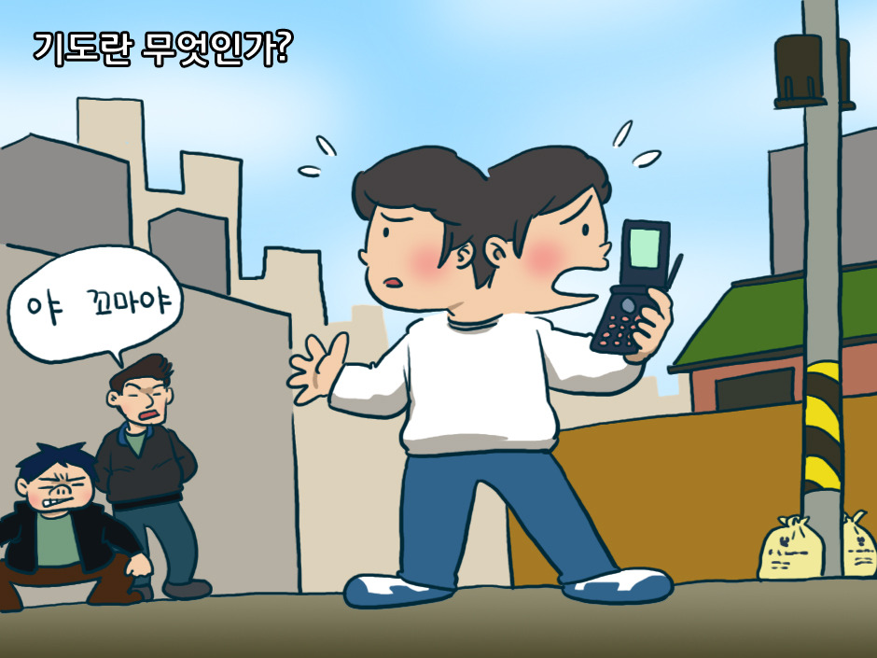

Slide 4
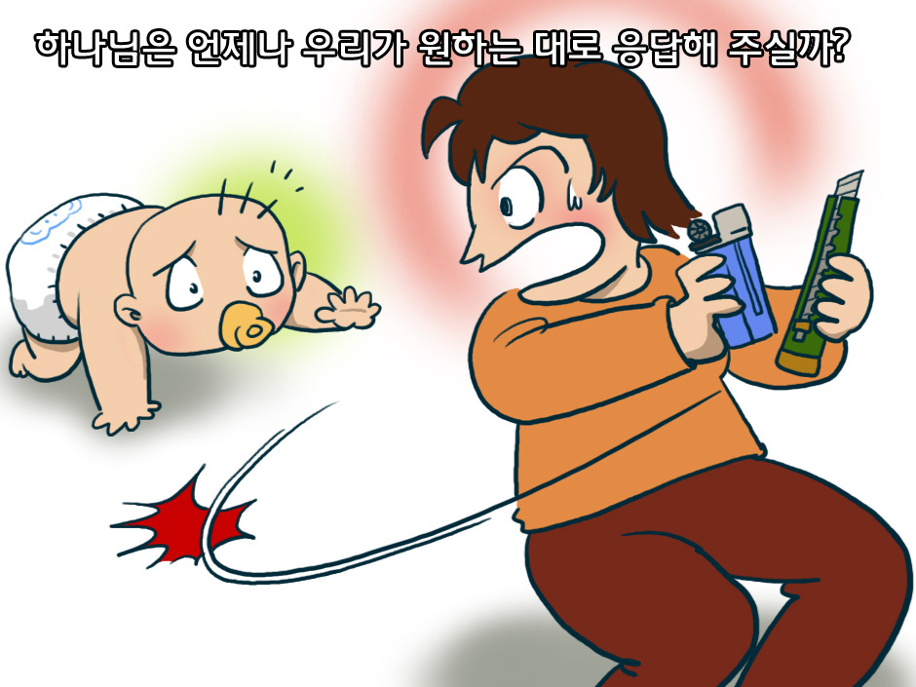

Slide 5
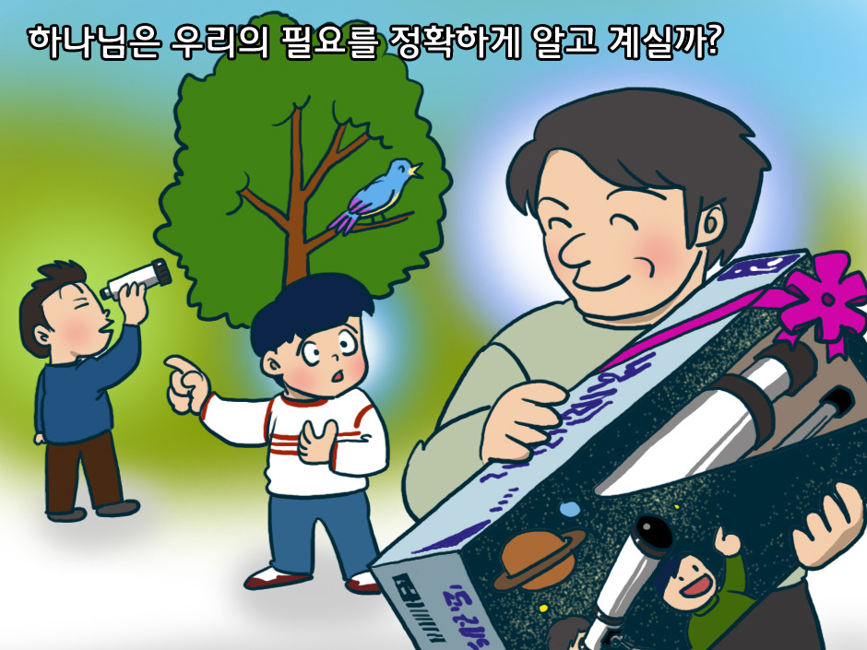

Slide 6
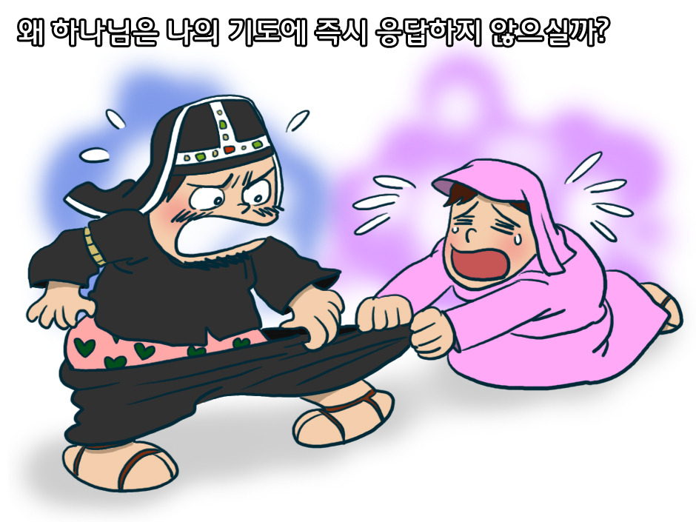

Slide 7
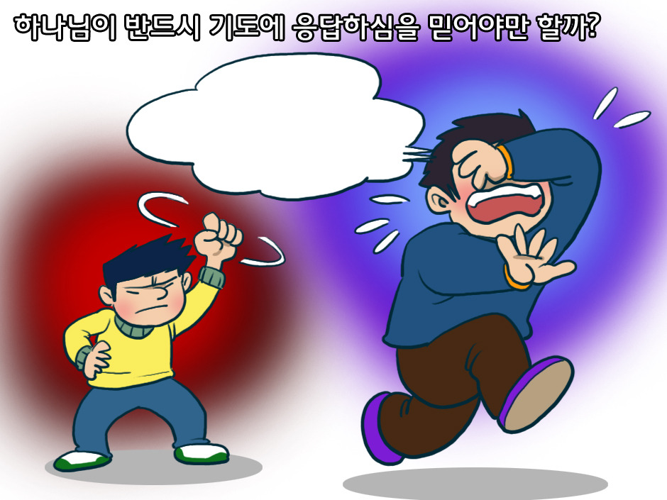

Slide 8
